Slide 1
Метод измерения в психологии
Психометрический подход в психологическом исследовании

Slide 2
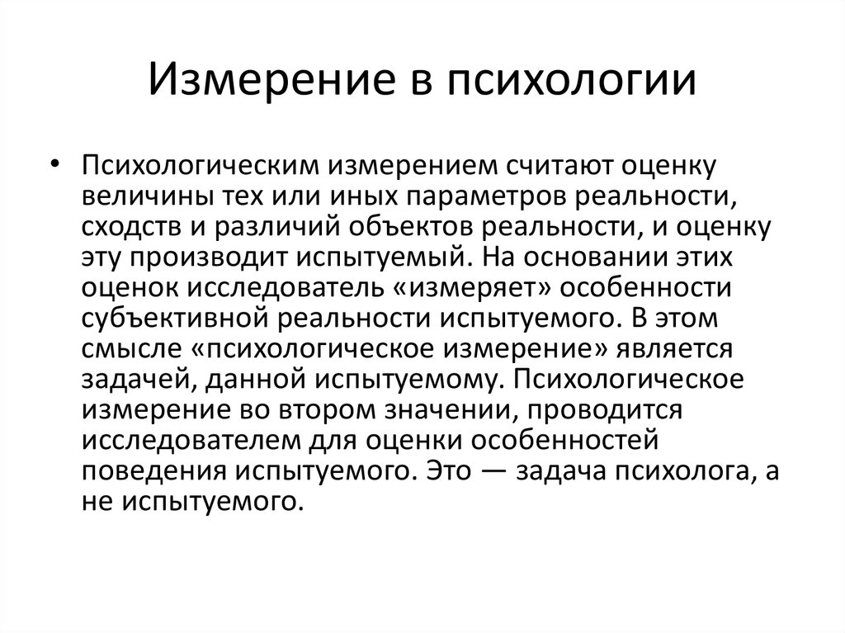

Slide 3
Единица измерения – условный эталон для осуществления тех или иных измерительных процедур.
В естественных науках и технике существуют стандартные единицы измерения (градус, метр, ампер и т.д.). Психологические переменные (за единичными исключениями) не имеют собственных измерительных единиц. В психологии измерение осуществляется с помощью кодирования.
Кодирование – это такая операция, с помощью которой экспериментальным данным придаётся форма числового сообщения (кода).

Slide 4
Значение психологического признака определяется с помощью специальных измерительных шкал. Согласно С. Стивенсу (1951), существует 4 типа измерительных шкал (способов измерения):
1) номинативная, номинальная или шкала наименований;
2) порядковая, ординарная или ранговая шкала;
3) интервальная или шкала равных интервалов;
4) шкала равных отношений, или шкала отношений.

Slide 5
Номинативная шкала (номинальная, шкала наименований)
Особенность шкалы: при измерении осуществляется классификация или распределение объектов (например, особенностей личности) на непересекающиеся классы, группы; не подразумевается каких-либо количественных операций или сравнения (нельзя сказать, что какой-то признак больше или лучше).
Примеры: разбиение людей по четырём типам темперамента (сангвиник, холерик, флегматик, меланхолик); нумерация игроков спортивной команды; выбор варианта ответа на вопрос закрытой анкеты (а, б, в, г, д) и т.д.

Slide 6
Частный случай номинативной шкалы: дихотомическая шкала. Измеряемые признаки кодируются двумя символами: цифрами (0 или 1), буквами (А или Б), любыми двумя отличающимися друг от друга символами («репка» и «вишенка»). В этой шкале все объекты разбиваются на 2 непересекающихся множества по признаку: проявился ли данный признак или нет (Да или Нет).
Примеры: мальчик или девочка; ребёнок из полной или из неполной семьи; экстраверт или интроверт и т.д.

Slide 7
Номинативная шкала (номинальная, шкала наименований)
Во всех этих случаях можно только подсчитать количество индивидов, обладающих тем или иным признаком, т.е. можно подсчитать частоту встречаемости признака. Единица измерения – количество наблюдений (испытуемых, свойств, реакций и т.п.). Общее число наблюдений соотношение (например, мальчиков и девочек в классе).

Slide 8
Порядковая (ранговая, ординарная) шкала
Особенность шкалы: вся совокупность измеренных признаков расчленяется на такие множества, которые связаны между собой отношением сравнения («больше – меньше», «выше – ниже», «сильнее – слабее» и т.д.).
Примеры: школьные оценки от 1 до 5; судейские оценки во время конкурсов и соревнований; значимость ценностей для индивида и т.д.
В порядковой шкале должно быть не меньше 3-х классов, чтобы можно было расставить измеренные признаки по порядку. От классов просто перейти к цифрам, если считать, что низший класс получает ранг (код или цифру) 1, средний – 2, высший – 3 (или наоборот). Числа в ранговых шкалах обозначают лишь порядок следования признаков, а операции с числами в этой шкале – это операции с рангами.

Slide 9
Шкала интервалов (интервальная шкала)
Особенность шкалы – каждое из возможных значений измеренных величин отстоит от ближайшего на равном расстоянии; нет естественной точки отсчёта (нуль условен и не указывает на отсутствие измеряемого свойства).
Главное понятие шкалы – интервал (доля или часть измеряемого свойства между двумя соседними позициями на шкале). Размер интервала – величина постоянная на всех участках шкалы. Для измерения посредством данной шкалы устанавливают специальные единицы измерения; в психологии это стены и др.
Пример: стандартизированные тесты интеллекта, где условная единица измерения IQ эквивалентна как при низких, так и при высоких значениях интеллекта.

Slide 10
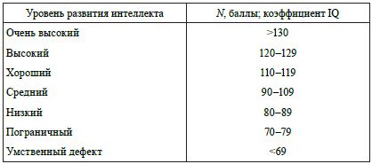

Slide 11
Шкала отношений (шкала равных отношений)
Особенность шкалы: наличие твёрдо фиксированного нуля, который означает полное отсутствие какого-либо свойства или признака.
Числовые значения приписываются объектам таким образом, чтобы между числами и объектами соблюдалась пропорциональность. Т.е. числа, приписываемые классам объектов, пропорциональны степени выраженности измеряемого свойства.
Шкала отношений близка к интервальной шкале. Она наиболее информативная, допускает любые математические операции и использование разнообразных статистических методов.
В этой шкале производятся точные и сверхточные измерения в психофизике, психофизиологии, психогенетике.

Slide 12
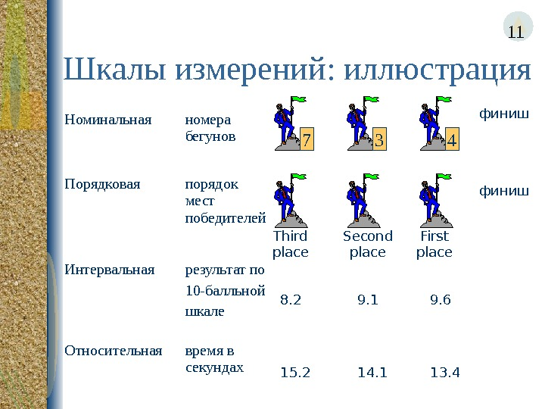

Slide 13
По признаку формы фиксации эмпирических данных выделяют шкалы:
Вербальные
Числовые
Графические

Slide 14
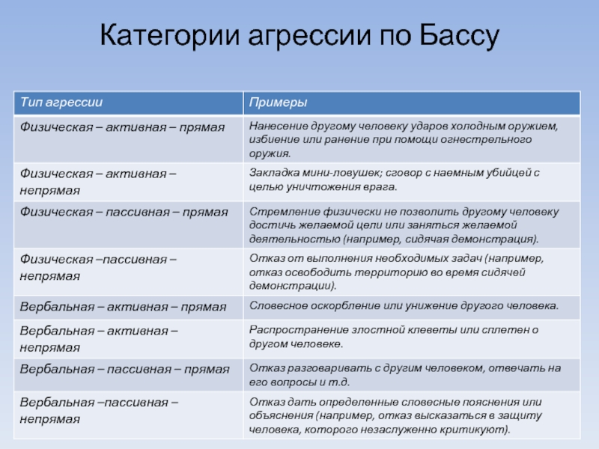
Вербальная шкала

Slide 15
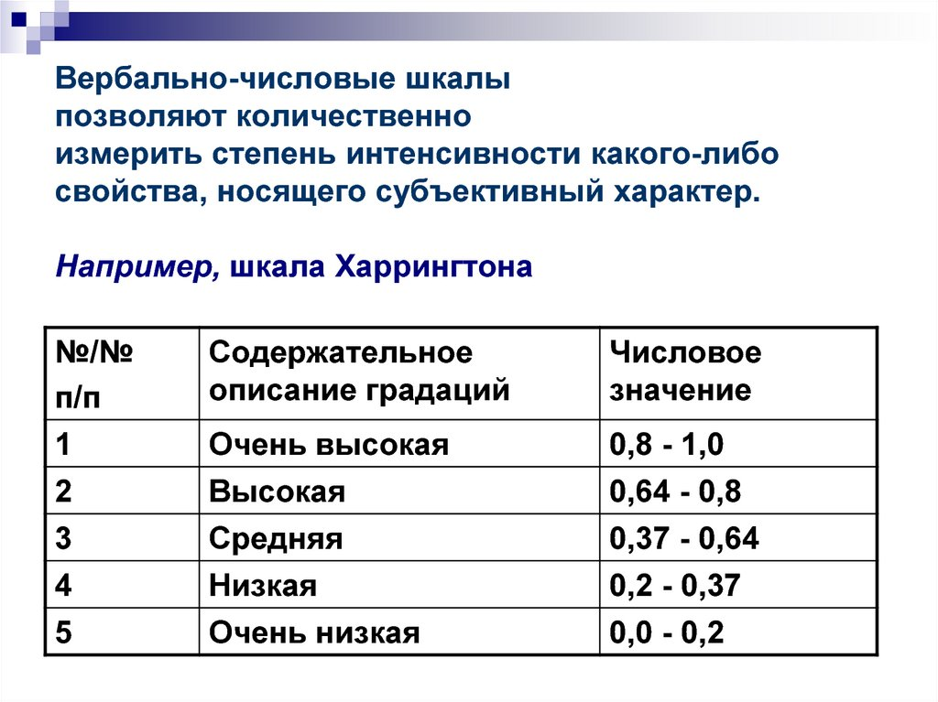

Slide 16
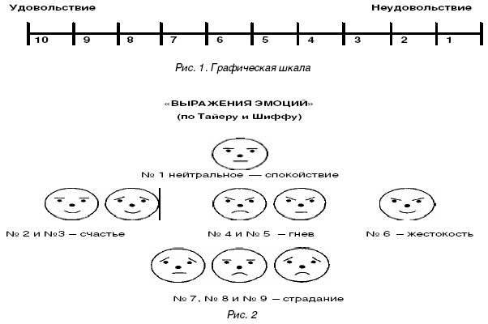
Графическая шкала

Slide 17
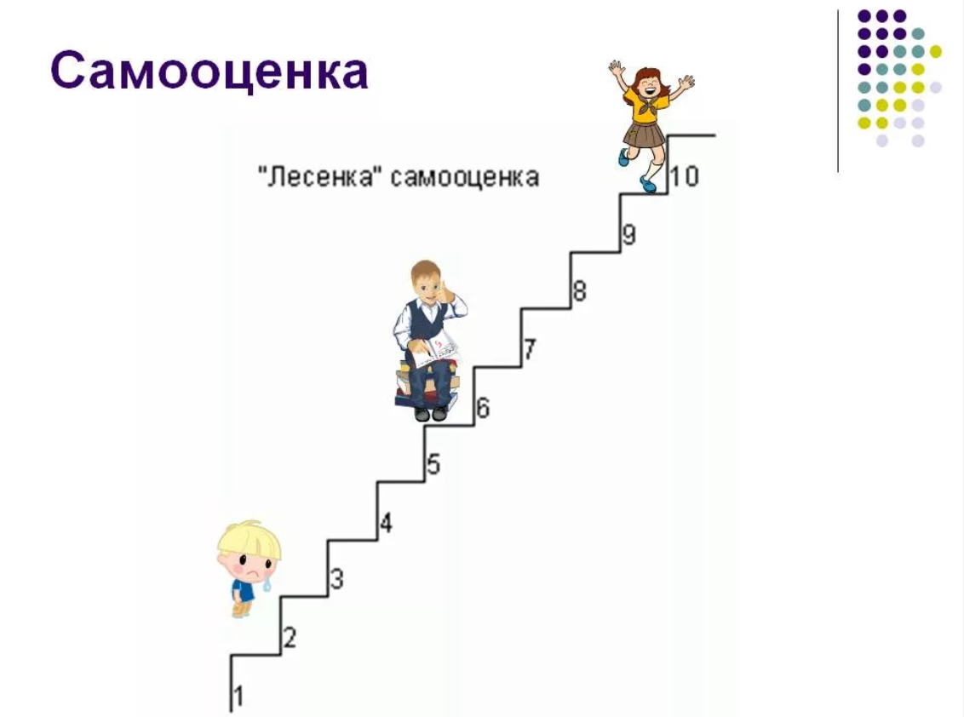

Slide 18
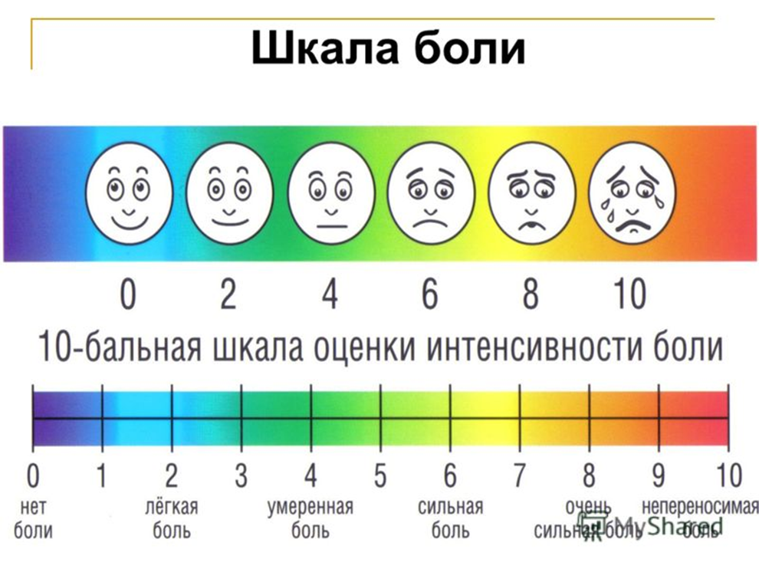

Slide 19
Психометрический подход в психологии
Психометрический подход в психологии основан на измерении тех или иных психологических характеристик , оценке их выраженности и вариативности. При этом оценка исходит от инструмента диагностики и полученных с его помощью данных о статистической норме.
Подход базируется на парадигме количественных методов исследования.

Slide 20
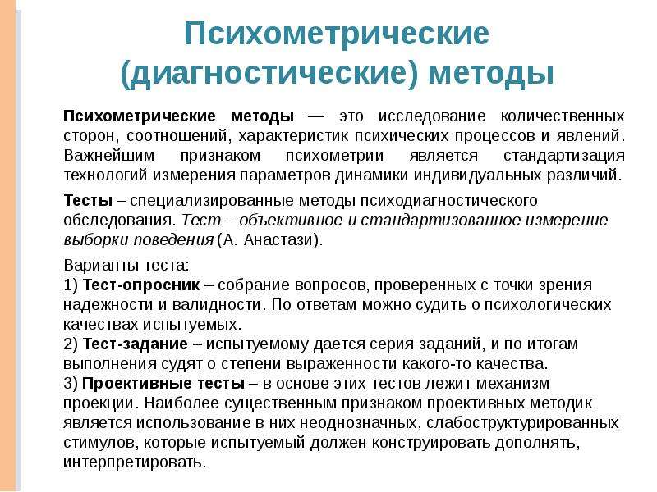

Slide 21
Стандартизированные опросники и тесты
Стандартизированые тесты и опросники — психодиагностические методы, направленные на установление типичных качеств и характеристик человека на основе стандартизированных исследовательских процедур.
Тест (от англ. test — проба, проверка) — фиксированное во времени, определенное по процедуре исследование индивидуально-психологических характеристик человека. В широком понимании тестами считают стандартизированные психодиагностические методы, в том числе личностные опросники и проективные методики. В узком понимании тест - это процедура решения стандартизированных заданий.
Опросники — стандартизированные диагностические методики, представляют собой серию стандартизированных вопросов.
Все стандартизированные диагностические методы должны отвечать требованиям валидности, надежности и репрезентативности.

Slide 22
Основные характеристики стандартизированных диагностических методов
Надежность
Характеристика методики, которая свидетельствует о точности психодиагностических измерений и устойчивости теста к действию посторонних факторов
Валидность
Комплексная характеристика методики, которая указывает на ее способность измерять именно тот параметр, для измерения которого она предназначена
Репрезентативность
Характеристика методики, отражающая возможность ее использования на другой выборке с высокой надежностью результатов

Slide 23
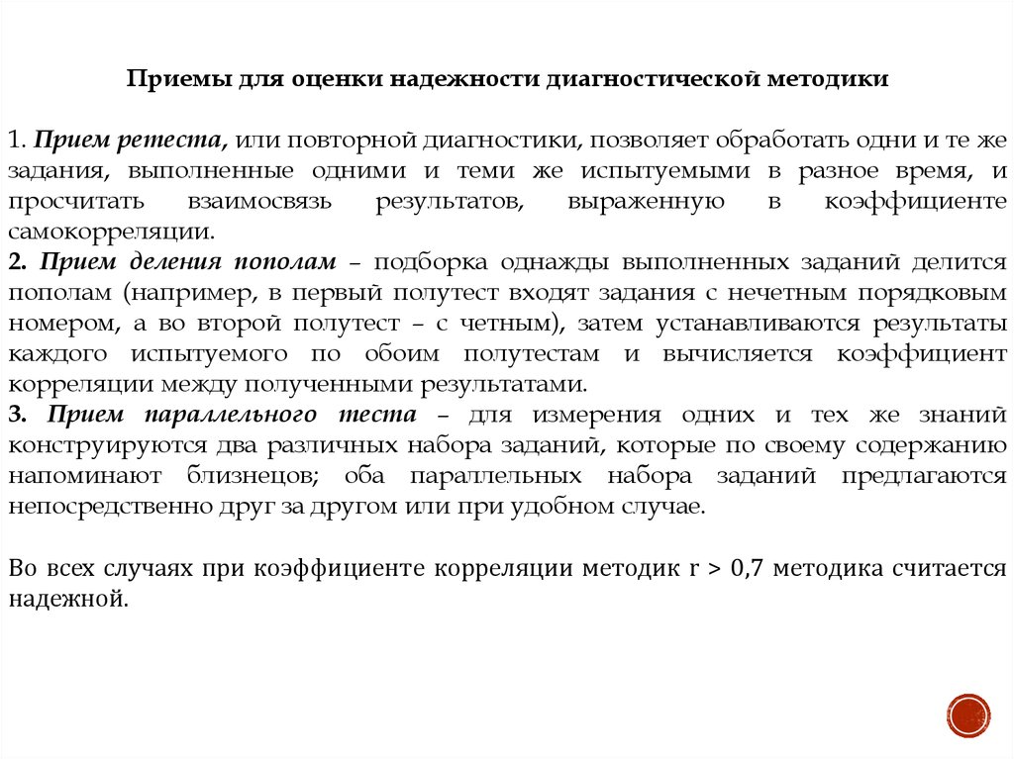

Slide 24
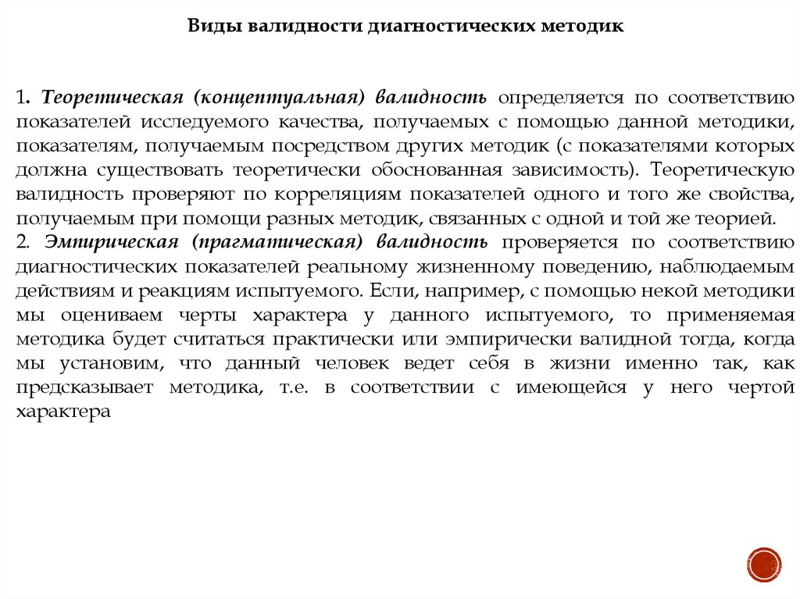

Slide 25
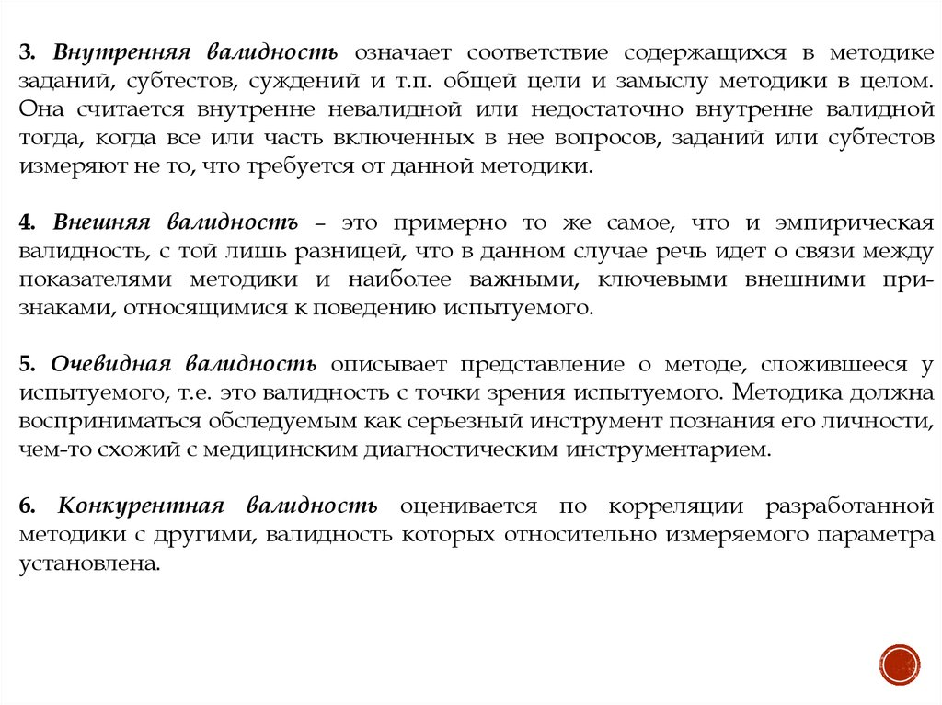

Slide 26
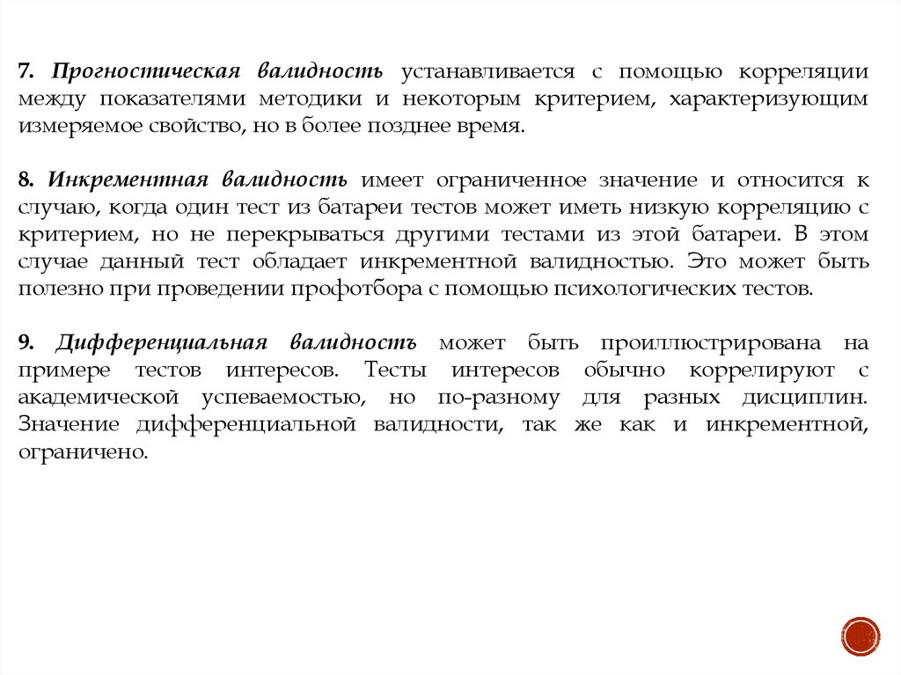

Slide 27
